Slide 1

Data Master Class

Slide 2
Введение
Моделирование БД
01
04
Основные понятия
Домашнее задание
02
05
Нормальные формы
Вопросы
03
06
Для чего мы с вами здесь сегодня собрались
Концептуальный, Логический и Физический уровни
БД, СУБД, Таблица, Ключи, Связи
Пройдемся по домашнему заданию
1НФ, 2НФ, 3НФ
Ответим на вопросы

Slide 3
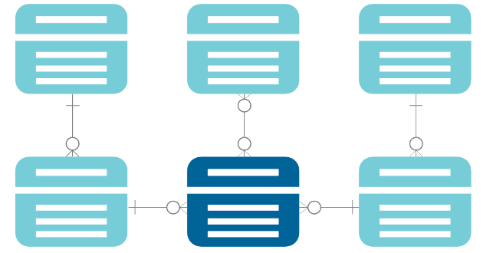
Основные понятия
БД
Реляционная база данных – это набор данных с предопределенными связями между ними. Эти данные организованны в виде набора таблиц, состоящих из столбцов и строк.
Реляционная База Данных

Slide 4





Без СУБД и базы данных
Он скачал
Он изменил
Ваш коллега
Экселька
Вы перезаписали
Он перезаписал поверх ваших данных, ваш иданные потеряны
Вы скачали
Вы
Вы изменили
Скачать не может
Ваш коллега
Ваш коллега не может работатьс документом, пока он у вас
Экселька
Вы забрали
Вы
Вы работаете
Всеее еще работаете

Slide 5


Без СУБД и базы данных
Санческо, поправь там сумму за вчера
Знать вас не знаю
query error
Ваш коллега
Я кофе пью мне некогда
Экселька
Санческо, а что там по данным за февраль?
СУБД “Санческо”
Вы

Slide 6







Основные понятия
СУБД
Это комплекс программ, позволяющих создать БДх и манипулировать данными (вставлять, обновлять, удалять и выбирать)
Другие СУБД
управление и манипулирование данными;
обеспечение безопасности, надёжности хранения и целостности данных;
администрирование
Пользователи
Приложения

Slide 7
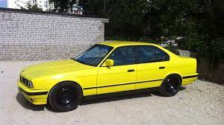
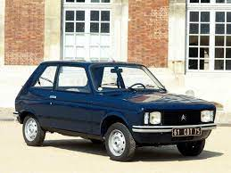
Таблица
В таблицах хранится информация об объектах, представленных в базе данных. В каждом столбце таблицы хранится определенный тип данных, в каждой ячейке – значение атрибута.
Каждая таблица описывает объекты одного типа (сущность)
Колонки (Атрибуты)
Номер модели | Год выпуска | Производитель | Цвет | Тип кузова
10123 | 1991 | 1 | Желтый | Седан
10124 | 1976 | 2 | Синий | Хетчбэк
10125 | 2000 | 1 | Желтый | Универсал
Строки (Записи)
Таблица Автомобили
Ячейки (Значение атрибута)
Строка (запись) конкретный экземпляр объекта автомобиль

Slide 8
Сущность
Сущность (entity) представляет объекты, которые должны храниться в базе данных (как правило это объекты из реального мира). Например: Страна, Машина, Магазин и тд
В БДх книжного магазина можно выделить следующие сущности: книга; поставщик; размещение в магазине.
БД Учебное заведение: студенты (ученики); преподаватели; группы; дисциплины, которые изучаются.
У каждой сущности определяют набор атрибутов (это свойства, что характеризует эту сущность)
Колонки (Атрибуты)
Таблица Книги
Таблица Машины
Название
Автор
Дата публикации
Кол-во страниц
Номер модели
Год выпуска
Производитель
Цвет
Тип кузова
Номер модели | Год выпуска | Производитель | Цвет | Тип кузова
10123 | 1991 | 1 | Желтый | Седан
10124 | 1976 | 2 | Синий | Хетчбэк
10125 | 2000 | 1 | Желтый | Универсал
Атрибуты
Атрибуты
Таблица Машины

Slide 9


Первичный ключ
Первичный ключ (Primary Key или PK) это уникальный идентификатор. Это некое значение которое однозначно обозначает строку в таблице
Pk
Номер модели | Год выпуска | Производитель | Цвет | Тип кузова
10123 | 1991 | 1 | Желтый | Седан
10124 | 1976 | 2 | Синий | Хетчбэк
10125 | 2000 | 1 | Желтый | Универсал
10126 | 2005 | 4 | Черный | Лифтбэк
10127 | 1988 | 3 | Белый | Седан
Ключ должен однозначно определять каждую строку
В нем не должно быть пустых или отсутствующих значений — он всегда содержит значение
Ключ крайне редко изменяется (в идеале — никогда)
Первичный ключ может состоять не из одного столбца, а из нескольких. То есть идентификатором строки будет выступать не одно значение в одном столбце, а комбинация значений в нескольких столбцах.

Slide 10

Внешний ключ
Внешний ключ (Foreign Key или FK) — это столбец или комбинация столбцов, значения которых соответствуют Первичному ключу в другой таблице.
Pk
Fk
Номер модели | Год выпуска | Производитель | Цвет | Тип кузова
10123 | 1991 | 1 | Желтый | Седан
10124 | 1976 | 2 | Синий | Хетчбэк
10125 | 2000 | 1 | Желтый | Универсал
10126 | 2005 | 4 | Черный | Лифтбэк
10127 | 1988 | 3 | Белый | Седан
Pk
Номер производителя | Имя производителя | Страна производства
1 | Toyota | Япония
2 | BMW | Германия
3 | Ford Motor | США
4 | Hyundai–Kia | Южная Корея

Slide 11


Таблицы. Связи 1:1
Таблица Студенты
StudentID
FullName
DateofBirth
Таблица Рабочие Станции
StudentID
WorkstationName
идентификатор, PK
идентификатор, PK и FK
Таблица Студенты
StudentID | FullName | DateofBirth
1 | Юлия Поламарчук | 1991-01-01
2 | Николай Пирожков | 2000-05-03
3 | Василий Понарошку | 3000-07-12
4 | Ольга Машерова | 2020-03-04
WorkstationName
EPBYMINW3920
EPBYMINW4520
EPBYMINW7777
EPBYMINW4545
Таблица Рабочие Станции
StudentID | WorkstationName
1 | EPBYMINW3920
2 | EPBYMINW4520
3 | EPBYMINW7777
4 | EPBYMINW4545

Slide 12
Таблицы. Связи 1:М
Столбец GroupID из таблицы Группы хранит значения из столбца GroupID из таблицы Студентов
Таблица Студенты
StudentID
FullName
DateofBirth
GroupID
Таблица Групы
GroupID
GroupName
М
1
Таблица Студенты
StudentID(Pk) | FullName | DateofBirth | GroupID (Fk)
1 | Юлия Поламарчук | 1991-01-01 | 1
2 | Николай Пирожков | 2000-05-03 | 1
3 | Василий Понарошку | 3000-07-12 | 2
4 | Ольга Машерова | 2020-03-04 | 3
Таблица Группы
GroupID (Pk) | GroupName
1 | Data Group
2 | Java Group
3 | BI Group

Slide 13
Таблицы. Связи М:М
Таблица Студенты
StudentID | FullName | DateofBirth
1 | Карл Карлович | 1991-01-01
2 | Николай Пирожков | 2000-05-03
3 | Василий Понарошку | 3000-07-12
4 | Ольга Машерова | 2020-03-04
Таблица Тренинги
TrainingID | TrainingName
7 | SQL
8 | Java
9 | C++
Таблица Студенты
StudentID (Pk)
FullName
DateofBirth
Таблица успеваемости
StudentID (Fk)
TrainingID (Fk)
Mark
Таблица Тренинги
TrainingID (Pk)
TrainingName
(PK)
Performance table
StudentID (fk) | TrainingID (fk) | Mark
1 | 7 | 9.8
1 | 8 | 5
1 | 9 | 10
2 | 7 | 2
2 | 9 | 3
3 | 7 | 6
3 | 8 | 8
4 | 9 | 8

Slide 14
Нормализация БД

Slide 15
1 НФ
1 Нет повторяющихся строк
2 Все атрибуты простые
3 Все значения скалярные
Фирма | Модель
BMW | M5, X5M, M1
Nissan | GT-R
Nissan | GT-R
Фирма | Модель
BMW | M5
BMW | X5M
BMW | M1
Nissan | GT-R
Сотрудник | Номер телефона
Иванов И. И. | 283-56-82 390-57-34
Петров П. П. | 708-62-34
Сотрудник | Номер телефона
Иванов И. И. | 283-56-82
Иванов И. И. | 390-57-34
Петров П. П. | 708-62-34

Slide 16
2 НФ
1 Таблица находится в 1 НФ
2 У таблицы должен быть первичный ключ
3 Все атрибуты должны описывать первичный ключ целиком, а не какую-то часть первичного ключа.
Pk
Модель | Бренд | Цена | Скидка
M5 | BMW | 5500000 | 5%
X5M | BMW | 6000000 | 5%
M1 | BMW | 2500000 | 5%
GT-R | Nissan | 5000000 | 10%
M5 | Nissan | 5000000 | 10%
Модель | Бренд | Цена
M5 | BMW | 5500000
X5M | BMW | 6000000
M1 | BMW | 2500000
GT-R | Nissan | 5000000
Бренд1 | Скидка
BMW | 5%
Nissan | 10%

Slide 17
2 НФ
1 Таблица находится в 1 НФ
2 У таблицы должен быть первичный ключ
3 Все атрибуты должны описывать первичный ключ целиком, а не какую-то часть первичного ключа.
Pk
Филиал компании | Должность | ЗП | Нал-е компьютера
Филиал в Томске | Уборщик | 200 | Нет
Филиал в Москве | Программист | 400 | Есть
Филиал в Томске | Программист | 250 | Есть
Филиал компании | Должность | Зарплата
Филиал в Томске | Уборщик | 200
Филиал в Томске | Программист | 250
Филиал в Москве | Программист | 400
Должность | Нал-е компьютера
Уборщик | Нет
Программист | Есть

Slide 18


3 НФ
1 Должна быть во 2НФ
2 Каждый неключевой атрибут нетранзитивно зависит от первичного ключа
проще говоря
Не должно быть зависимостей одних атрибутов от других. Все атрибуты зависят только от первичного ключа
X -> Y Функциональная зависимость
Например: Серийный номер паспорта –> ФИО
X -> Y -> Z здесь:
X -> Y и Y -> Z Функциональная зависимость
Y от X и Z от Y
X -> Z Транзитивная зависимость
X
Y
Z
?

Slide 19
3 НФ
1 Должна быть во 2НФ
2 Каждый неключевой атрибут нетранзитивно зависит от первичного ключа
проще говоря
Не должно быть зависимостей одних атрибутов от других. Все атрибуты зависят только от первичного ключа
“ничего кроме ключа”
Pk
Бренд | Магазин | Телефон
BMW | Риал-авто | 87-33-98
Audi | Риал-авто | 87-33-98
Nissan | Некст-Авто | 94-54-12
Магазин | Телефон
Риал-авто | 87-33-98
Некст-Авто | 94-54-12
Бренд | Магазин
BMW | Риал-авто
Audi | Риал-авто
Nissan | Некст-Авто

Slide 20
3 НФ
1 Должна быть во 2НФ
2 Каждый неключевой атрибут нетранзитивно зависит от первичного ключа
проще говоря
Не должно быть зависимостей одних атрибутов от других. Все атрибуты зависят только от первичного ключа
“ничего кроме ключа”
Pk
Сотрудник | Отдел | Телефон
Клик | ИТ | 11-11-11
Осипов | ИТ | 11-11-11
Матрош | Бухгалтерия | 33-77-22
Сотрудник | Отдел
Клик | ИТ
Осипов | ИТ
Матрош | Бухгалетер
Отдел | Телефон
ИТ | 87-33-98
Бухгалтерия | 94-54-12

Slide 21
Моделирование БД
Концептуальный уровень
Физическое проектирование РБД
Идея
Сущности предметной области
Особенности предметной области
ER диаграмма
Создание объектов в БДх посредствам SQL (Create table …)
Логическое проектирование РБД
Составление схем реляционных отношений
Нормализация
Схема БД после нормализации
Определение дополнительных ограничений целостности

Slide 22

Концептуальный уровень
Определяем идею: какую информацию будем хранить и для чего нам конкретная БДх
Создадим БДх для обслуживания нужд организации и руководства.
Основная деятельность – выполнение проектов.
Проекты должны выполняться в определнные сроки, в один или несколько этапов.
Описание должно быть подробным, необходимо проработать все аспекты жизни организации, определить все взаимодействия и участников.

Slide 23








Концептуальный уровень
Сущности предметной области
Определим все сущности нашей БДх. И опишем их атрибуты (свойства)
Отделы. Атрибуты: название, аббревиатура, кабинет, телефоны.
Сотрудники. Атрибуты: ФИО, паспортные данные, дата рождения, пол, номер пенсионного страхового свидетельства, адреса, телефоны (рабочий, домашний, мобильный), данные об образовании (вид образования – высшее, среднее и т.д., – специальность, номер диплома, дата окончания учебного заведения), должность, оклад, логин (имя пользователя)
Проекты. Атрибуты: номер договора; полное название проекта; сокращённое название проекта; дата подписания договора; заказчик; контактные данные заказчика; дата начала проекта; дата завершения роекта; сумма по проекту; дата реальной сдачи проекта; сумма, полученная по проекту на текущую дату

Slide 24
Концептуальный уровень
Особенности предметной области:
Здесь мы определяем связи и взаимоотношения наших сущностей
Связь ОТДЕЛЫ-СОТРУДНИК. Каждый сотрудник работает в определённом отделе, в каждом отделе могут работать несколько сотрудников. Если мы только создали отдел, может случится так, что в нем какое-то время не будет сотрудников.
Связь ОТДЕЛЫ-ПРОЕКТЫ. Каждый проект относится к определённому отделу, каждый отдел может отвечать за несколько проектов
Связь СОТРУДНИК-ПРОЕКТЫ. Каждый сотрудник может принимать участие в выполнении нескольких проектов, над каждым проектом может трудиться несколько сотрудников
отделы
М
выполнять
1
проекты
главная сущность
1
М
М
М
зависимая сущность
работать
руководить
включать
связь
1
М
1
учавствовать
сотрудники
ER диаграмма
этапы
М

Slide 25
Логическое проектирование
Составление схем реляционных отношений. Определяем первичые и внешние ключи. Если нет потенциальных ключей – вводим суррогатный первичный ключ.
Отделы/Department
Название поля | Наименование поля | Тип, длина | Описание
Аббревиатура | D_ID | varchar(10) | первичный ключ
Название | D_Name | varchar(100) | обязательное поле(атрибут)
НомерА кабинетОВ | D_Rooms | varchar(20) | обязательное многозначное поле
ТелефонЫ | D_PHONE | varchar(40) | обязательное многозначное поле
Суррогатный ПК | ID
Сотрудники/Employee
Проекты/Projects
ФИО | E_Name | Varchar (200) | об поле
Должность | E_Post | Varchar (30) | об поле
Дата Рождения | E_DOB | Date | об поле
Оклад | E_Sale | Number (8,2) | об поле
ТелефонЫ | E_Phone | Varchar (30) | многозначное поле
Номер каб | E_Rooms |  | многозначное поле
Сотрудник ИД | E_ID |  | cуррогатный первичный ключ
Отдел | E_Department |  | внешний ключ к Departaments
Название | P_Name | об поле
Сокращ название | P_Short_Name | ПК
Отдел | P_Department | ВК к Departments
Дата начала | P_Start | об поле
Планируемая дата конца | P_Planned_End | об поле
Реальная дата конца | P_Fact_End | об поле

Slide 26
Отношения БДх после нормализации
Отделы\Department | имя поля | тип, длина | примечания
Аббревиатура | D_ID | varchar(10) | первичный ключ
Название | D_Name | varchar(100) | обязательное поле(атрибут)
Комнаты\Rooms | имя поля | тип | примечания
Отдел | R_Department | varchar (12) | внешний ключ к Department
Номер комнаты | R_Room | number (4) | Составной уникальный первичный ключ
Телефон | R_Phone | varchar (20)
Должности \ Post | имя поля | тип | примечания
Название должности | P_Post |  | первичный ключ
Оклад | P_Sal |  | обязательное поле, > 500$
Сотрудник-Проект (Связующая таблица) | имя поля | тип | примечания
Проект | J_Project |  | внешний ключ к Projects | составной первичный ключ
Сотрудник-Проект (Участие) | J_Employee |  | внешний ключ к Employee
Роль | J_Role |  | обязательное поле
Доплата | J_Bonus |  | необязательное поле

Slide 27
Отношения БДх после нормализации
Сотрудники\Employee | имя поля | тип, длина | примечания
Идентификатор сотрудника | E_ID | Number (4) | cуррогатный первичный ключ
Фамилия | E_Last_Name | Varchar (50) | об поле
Имя | E_First_Name | Varchar (50) | об поле
Должность | E_Post | Varchar (30) | внеш ключ к Post
Отдел | E_Depart |  | Внешний ключ к Depart
Дата Рождения | E_Born | Date | об поле
Телефон | E_Phone | Varchar (30) | составной внешний ключ к Rooms
Номер комнаты | E_Room | Number (4)
Проекты \Projects | имя поля | тип, длина | примечания
Название | P_Name |  | об поле
Сокращ название | P_Short_Name |  | первичный натуральный ключ
Отдел | P_Department |  | внешний ключ к Departments
Дата начала | P_Start |  | об поле
Планируемая дата конца | P_Planned_End |  | об поле
Реальная дата конца | P_Fact_End |  | об поле

Slide 28
Схема БДх после нормализации
Комнаты
R_Department (Fk)
R_Roome (Pk)
R_Phone
Отделы
D_ID (Pk)
Проекты
P_Department (Fk)
P_Short_Name (Pk)
Связь 1:1
Связь 1:М
Связь М:М
Не обязательная
Связующая (Job)
J_Project (Fk)
J_Employee (Fk)
Сотрудники
E_ID (Pk)
E_Post (Fk)
E_Department
E_Phone
E_Roome (Fk)
Обязательная связь
Должности
P_Post (Pk)

Slide 29
Физическое проектирование
Отношение Employees (сотрудники):
create table IF NOT exists employees (
e_id numeric(4) primary key,
e_fname varchar(25) not null,
e_lname varchar(30) not null,
e_born date not null,
e_gender char(1) check (e_gender in ('ж','м')),
e_date date not null,
e_depart varchar(12) references departs,
e_post varchar(30) references posts,
e_room numeric(4) not null,
e_phone varchar(20) not null,
foreign key(e_room,e_phone)
references rooms (r_room, r_phone));
Сотрудники\Employee | имя поля | тип, длина | примечания
Идентификатор сотрудника | e_id | Number (4) | cуррогатный PK
Фамилия | e_fname | Varchar (50) | об поле
Имя | e_lname | Varchar (50) | об поле
Должность | e_post | Varchar (30) | FK к Post
Отдел | e_depart | Varchar (12) | FK к Depart
Дата Рождения | e_born | Date | об поле
Телефон | e_phone | Varchar (30) | составной FK к Rooms
Номер комнаты | e_room | Number (4)
Обратите внимание, что таблицы, на которые вы ссылаетесь в references, уже должны быть созданы, иначе вы получите оишбку о том, что объект rooms не найден или не существует.

Slide 30
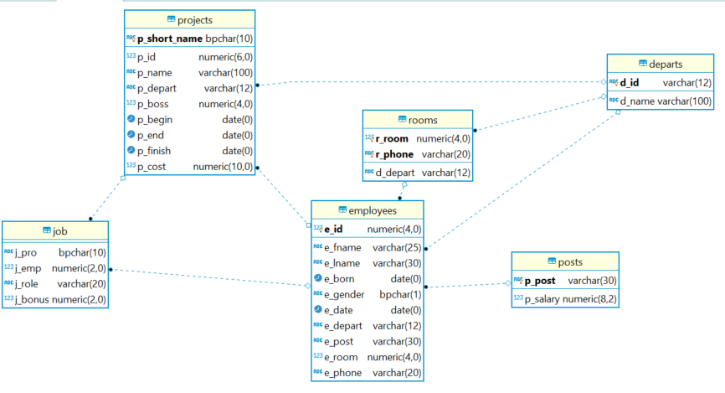
Физическое проектирование

Slide 31
Домашнее Задание

Slide 32
Вопросы

